Slide 1
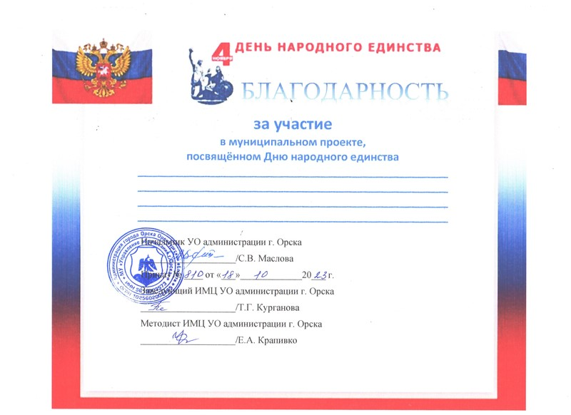
Аляевой Марии Тимофеевне
воспитателю
МДОАУ «Детский сад №106 «Анютины глазки» г. Орска

